Slide 1
Calculs Base imposable et total TVAC
Appliquez le schéma page 92.
2024

Slide 2
Exercice 1
10 pantalons à 30 € pièce, TVA 21%
Emballage perdu: 10€,
Calculez la BI et ensuite le total TVAC de cette facture ,
10 * 30 = 300
+ 10
----------------------------
310
+65,10
--------------------
375,10

Slide 3
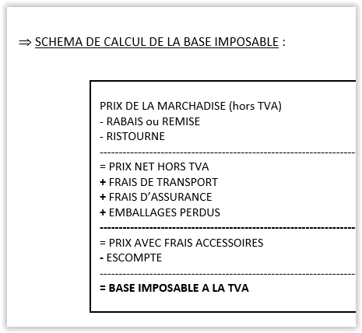

Slide 4
Exercice 2
700 pantalons à 30 € /pièce, TVA 21%
Remise 5%,
Frais de livraison 100€
Calculez la BI et ensuite le total TVAC
700 * 30 = 21 000
-1050
+ 100
---------------------
20 050 HTVA
+ 4210,5
----------------------
24260,5 TVAC

Slide 5
Exercice 3
Facture d’électricité; 5.426,32€ TVAC à 21%
Calculez le total hors T.V.A

Slide 6
Exercice 4
500 produits de lavage 6,5 € pièce , TVA 6%
700 pantalons verts à 30 € pièce, TVA 21%
Escompte conditionnel 2% si paiement dans les 8 jours.
Calculez les BI et ensuite le total TVAC
21 000
3 250
----------------
23 250
-465
-----------------
22 785
+4410
+195
-----------------------
27 390
+465
----------------------------------
27 855

